Slide 1
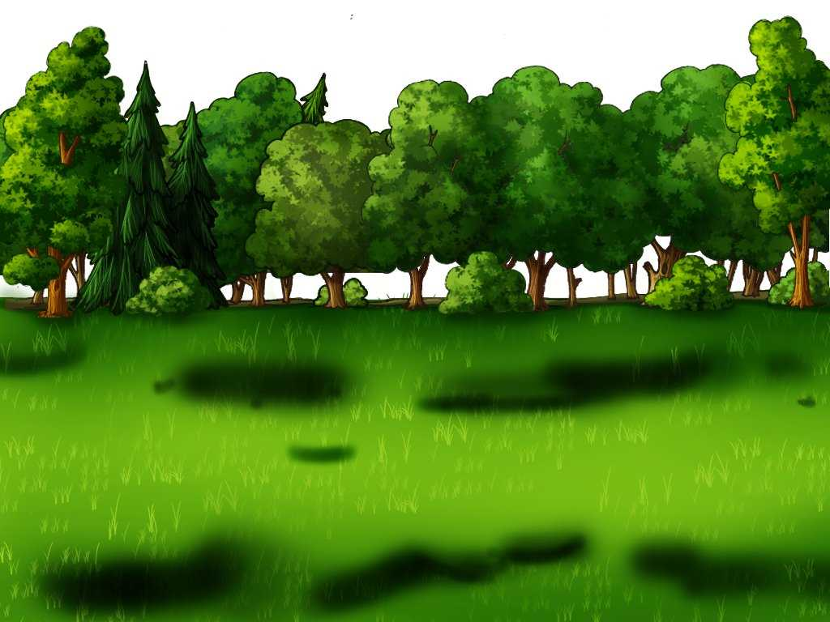

Интерактивная игра
«Интерески играют в прятки»

Slide 2
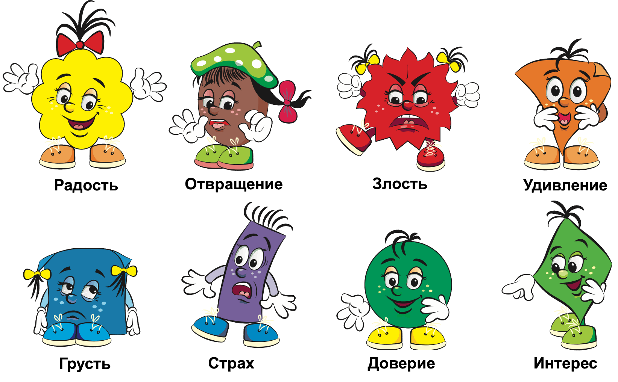
Привет! Я интереска и зовут меня Радость. Я предлагаю поиграть тебе с моими друзьями в прятки. Тебе нужно нажимать на спрятанную интереску и назвать её имя. Удачи тебе!
НАЧАТЬ ИГРУ

Slide 3








Slide 4
Молодец! Как быстро ты справился с заданием! Пока!
ЗАВЕРШИТЬ ИГРУ

